Slide 1
Gallery Of Wonders
Работали: Тюленев Артём, Дёмкин Артём, Назарова Карина
Преподаватель: Романов В.Н.

Slide 2
Теория
Идея создания электронной версии галереи может быть обоснована несколькими причинами:
Доступность: электронная версия галереи позволит людям из разных уголков мира иметь доступ к коллекции картинок без необходимости посещения физической галереи. Это удобно для тех, кто не имеет возможности или времени посещать галереи лично.
Удобство: электронная версия галереи позволит пользователям просматривать картинки в любое удобное для них время и место, используя компьютер, планшет или смартфон.
Защита: электронная версия галереи может обеспечить более надежную защиту для ценных картинок путем цифрового шифрования и других мер безопасности.
Картинки для электронной версии галереи можно скачивать с официального сайта галереи, при наличии такой опции, или с других источников, предоставляющих изображения в высоком качестве для бесплатного или платного скачивания. Также многие онлайн-платформы предлагают бесплатные коллекции изображений, доступные для скачивания.

Slide 3
Возможности пользователя

Slide 4
Возможности админа

Slide 5
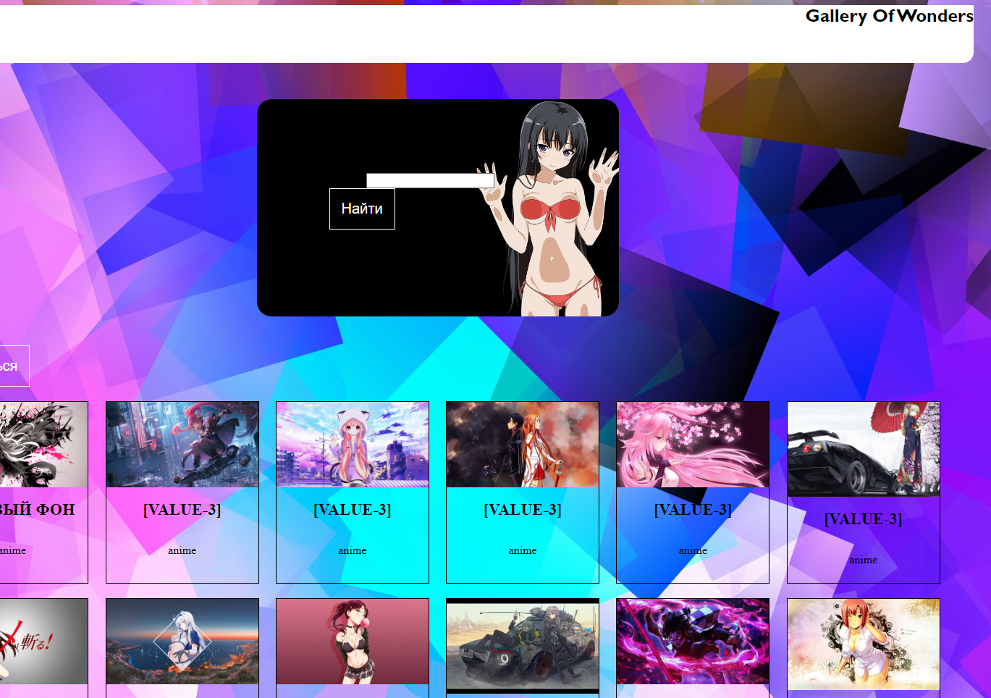
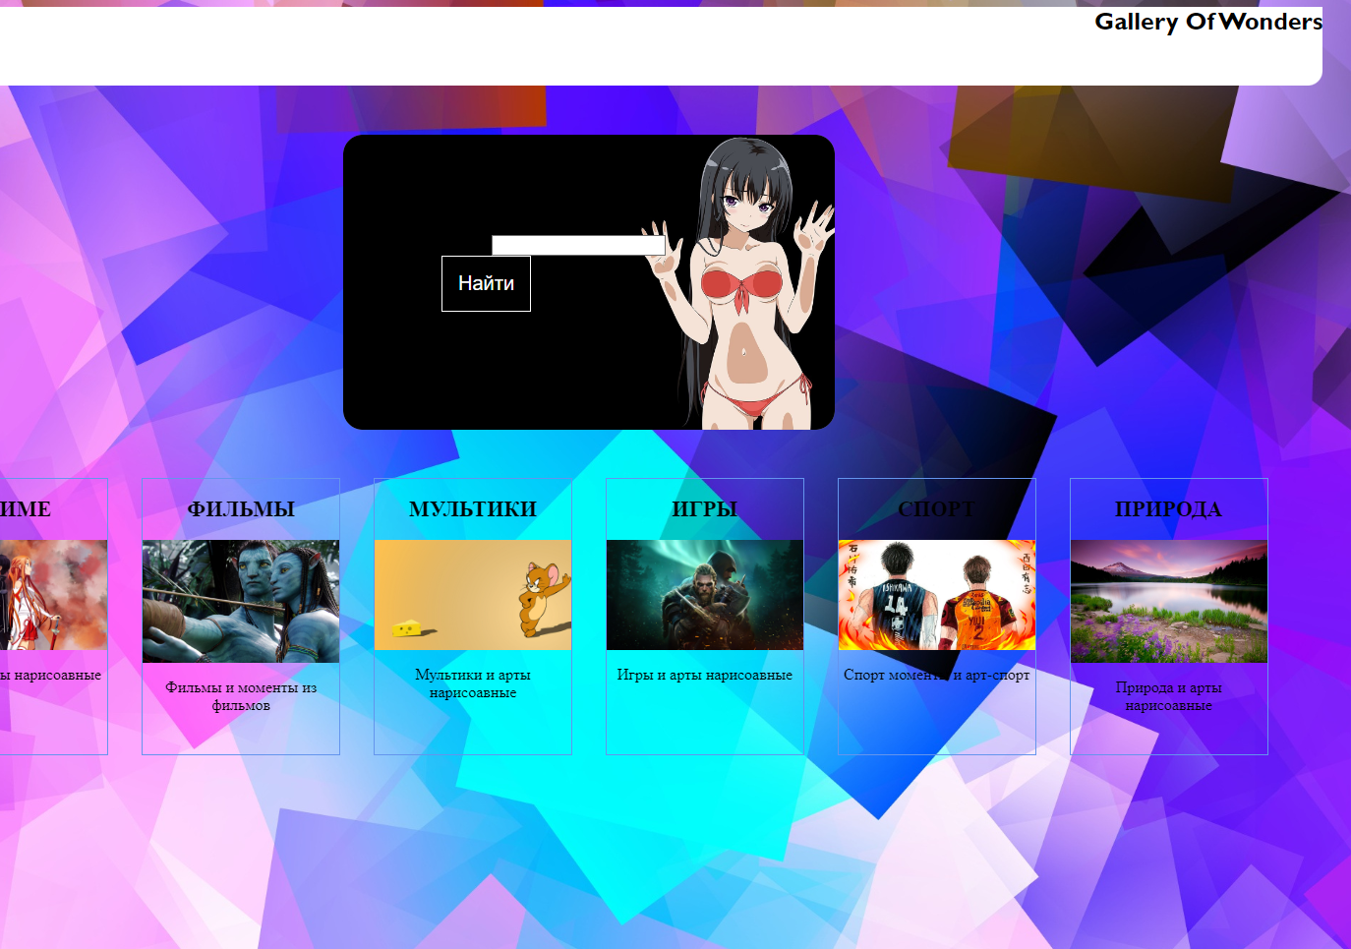
Пример пользователя
Привет

Slide 6
Пример админа

